Slide 1

GROUP BP-08
Image Tools
FINAL PROJECT PERANCANGAN SISTEM DIGITAL

Slide 2
Anggota Kelompok
Perancangan Sistem Digital
Aisyah Arifatul Alya - 2206059383
Annisa Ardelia Setiawan - 2206059471
Giovan Christoffel Sihombing - 2206816084
Sihombing Giovano Geraldo - 2206059566

Slide 3

Background
Pada era digitalisasi, pengolahan citra digital menjadi salah satu aspek yang cukup diperlukan dalam berbagai aplikasi, salah satunya yakni image processing. Sehubungan dengan hal itu, maka kebutuhan akan aplikasi yang dapat melakukan manipulasi gambar secara efektif akan semakin meningkat. Oleh karena itu, kelompok BP-08 hadir dengan proyek “Image Tools” yang merupakan sebuah alat pengolahan citra menggunakan Very High-Speed Integrated Circuit Hardware Description Language (VHDL), yang dapat mengimplementasikan berbagai operasi seperti perubahan warna menjadi grayscale (hitam putih), blue scale, red scale, green scale, dan scaling.
Perancangan Sistem Digital - BP08

Slide 4
Description
Proyek ini bertujuan untuk mengimplementasikan beberapa fungsi pengolahan gambar pada tingkat piksel dengan menggunakan bahasa pemrograman VHDL. Fungsi utama yang akan diimplementasikan melibatkan konversi gambar ke skala abu-abu, konversi gambar ke skala warna pilihan (merah, hijau, atau biru), dan perubahan ukuran gambar. Proses konversi gambar ke skala abu-abu akan dilakukan dengan mengubah setiap nilai piksel gambar menjadi tingkat keabuan yang sesuai.
Proses konversi ke warna pilihan dilakukan dengan mengubah setiap warna piksel pada gambar menjadi tingkat warna pilihan yang sesuai (merah, hijau, atau biru). Fungsi resize pada proyek ini bertujuan untuk memberikan kemampuan kepada pengguna untuk mengubah ukuran gambar sesuai dengan parameter yang diberikan, sehingga memfasilitasi fleksibilitas dalam tampilan gambar.
Perancangan Sistem Digital - BP08

Slide 5



Objectives
Equipment
Membangun implementasi perangkat keras menggunakan VHDL untuk pengolahan gambar pada tingkat piksel.
Mengubah setiap nilai piksel gambar ke tingkat keabuan yang sesuai, memungkinkan representasi gambar dalam skala abu-abu (grayscale).
Mengubah setiap nilai piksel gambar ke warna pilihan (merah, hijau, atau biru) dengan tingkat skala warna yang sesuai.
Mengimplementasikan fungsi resize untuk mengubah ukuran gambar sesuai dengan parameter yang diberikan, memfasilitasi fleksibilitas dalam tampilan gambar.
VISUAL STUDIO CODE
MODELSIM
GITHUB
Vis

Slide 6
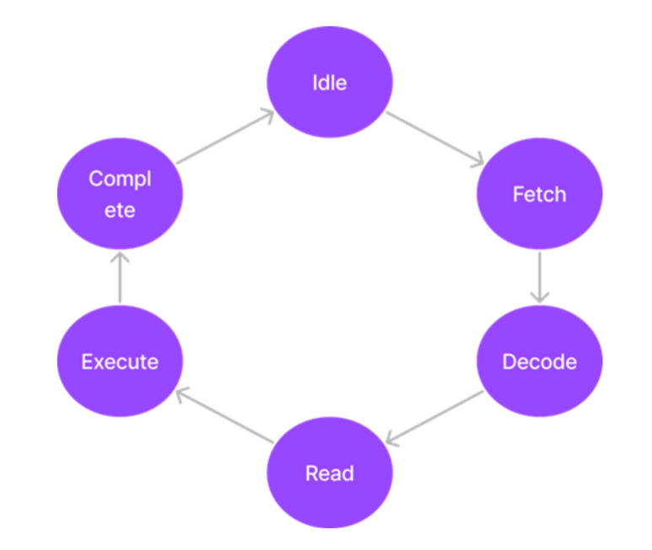
Proses utama pada CPU membentuk FSM yang melibatkan beberapa state seperti IDLE, FETCH, DECODE, READ, EXECUTE, dan COMPLETE. Melalui arsitektur RTL, proyek ini memperkenalkan komponen-komponen seperti DECODER dan ALU, yang bekerja bersama untuk mengatur alur eksekusi instruksi. ALU dalam proyek ini mencakup berbagai komponen pengolahan gambar seperti grayscale, greenscale, redscale, dan bluescale.
State pertama adalah IDLE, di mana CPU menunggu sinyal enable untuk diaktifkan. Setelah diaktifkan, CPU akan bergerak ke state FETCH untuk mengambil instruksi dari port input INSTRUCTION_IN. State DECODE digunakan untuk memproses instruksi menggunakan komponen decoder dan mendapatkan sinyal opcode. State READ membaca nilai dari RAM sesuai dengan alamat yang dihasilkan dari proses decode. State EXECUTE melibatkan operasi ALU untuk menghasilkan nilai yang akan ditulis kembali ke RAM sesuai dengan alamat yang dihasilkan dari proses decode. Setelah instruksi selesai dieksekusi, state COMPLETE diaktifkan, dan CPU kembali ke state IDLE.
FSM Diagram
Perancangan Sistem Digital

Slide 7
Implementation
Perancangan Sistem Digital - BP08

Slide 8
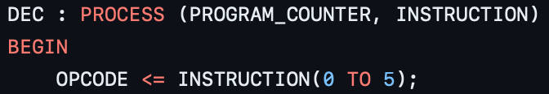
Decoder
Proses yang terjadi pada decoder adalah proses mengekstraksi opcode dari instruksi. Input yang terdapat pada decoder ini adalah PROGRAM_COUNTER yang merupakan nilai counter dari program dan INSTRUCTION yang merupakan instruksi yang akan di-decode. Di sisi lain, output-nya ada OPCODE yang merupakan hasil ekstraksi dari instruksi tersebut.
Perancangan Sistem Digital - BP08

Slide 9
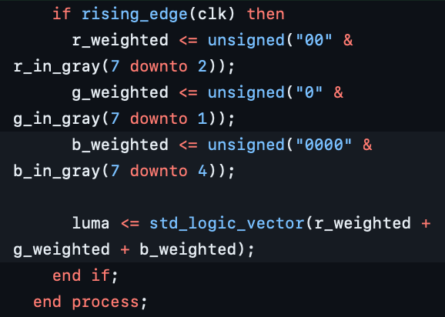
Default Color to Grayscale
Proses ini akan mengubah gambar RGB menjadi grayscale dengan mengkalkulasikan weighted sum dari warna merah, hijau, dan biru. Output yang dihasilkan adalah output sinyal 8-bit dengan nama “luma” yang merepresentasikan value grayscale dari gambar.
Perancangan Sistem Digital - BP08

Slide 10
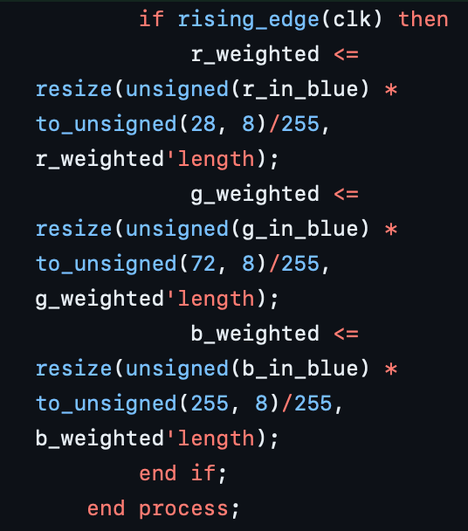
Grayscale to Bluescale
Proses ini akan di-trigger oleh rising edge dari sinyal clk. Proses ini akan melakukan proses melakukan penskalaan biru dengan mengalikan nilai warna biru input (r_in_blue, g_in_blue, b_in_blue) dengan bobot yang sesuai, lalu mengubah ukuran hasilnya agar sesuai dengan panjang sinyal weighted (r_weighted, g_weighted, b_weighted)
Perancangan Sistem Digital - BP08

Slide 11
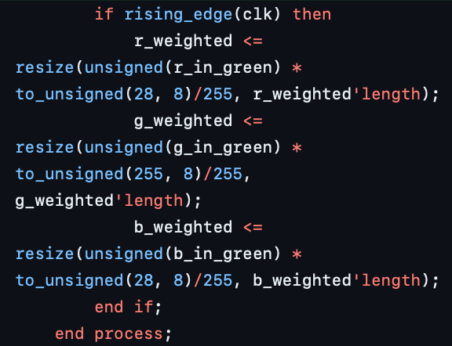
Grayscale to Greenscale
Proses ini dipicu pada rising edgesinyal CLK. Proses ini akan melakukan penskalaan hijau dengan mengalikan komponen hijau dari nilai input RGB dengan bobot yang sesuai dan kemudian mengubah ukuran hasilnya agar sesuai dengan panjang sinyal berbobot. Bobot yang digunakan adalah 28/255 untuk komponen merah, 255/255 untuk komponen hijau, dan 28/255 untuk komponen biru.
Perancangan Sistem Digital - BP08

Slide 12
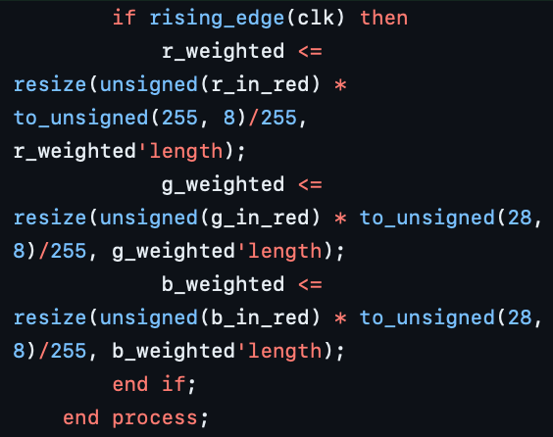
Grayscale to Redscale
Proses ini dipicu pada rising edge sinyal CLK. Proses ini melakukan penskalaan warna pada komponen merah dari piksel gambar. Komponen merah dikalikan dengan faktor bobot dan kemudian dibagi 255 untuk menormalkannya ke kisaran 0 hingga 1. Nilai skala merah yang dihasilkan disimpan dalam sinyal r_weighted. Komponen hijau dan biru juga diskalakan menggunakan faktor bobot yang berbeda dan masing-masing disimpan dalam sinyal g_weighted dan b_weighted.
Perancangan Sistem Digital - BP08

Slide 13
Testing
Kelompok BP-08 melakukan empat jenis pengujian, masing-masing terfokus pada skala pengolahan gambar yang berbeda. Pengujian grayscale dirancang untuk memastikan bahwa konversi ke skala abu-abu dilakukan dengan akurat. Sementara pengujian red scale, green scale, dan blue scale masing-masing bertujuan memverifikasi keberhasilan transformasi warna merah, hijau, dan biru pada setiap piksel gambar. Dengan demikian, hasil pengujian ini diharapkan dapat memberikan gambaran yang menyeluruh tentang keandalan dan kualitas implementasi fungsi pengolahan gambar pada tingkat piksel.
Perancangan Sistem Digital - BP08

Slide 14
Result
Perancangan Sistem Digital - BP08

Slide 15
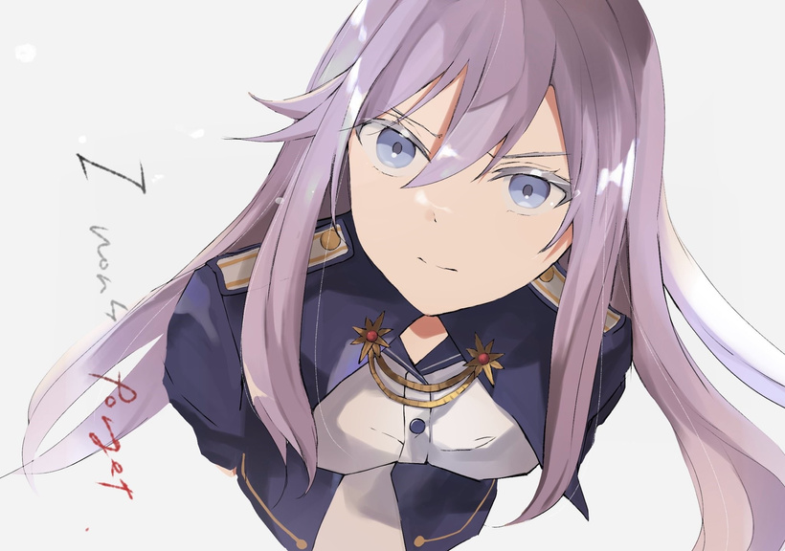
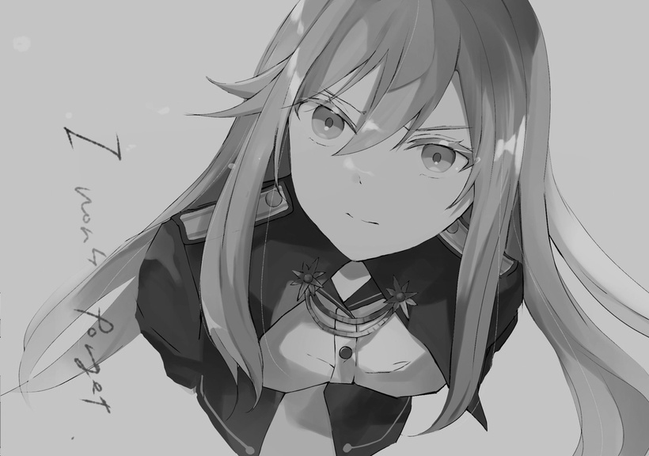
Default Color to Grayscale
Image before processing
Image after processing
Perancangan Sistem Digital - BP08

Slide 16
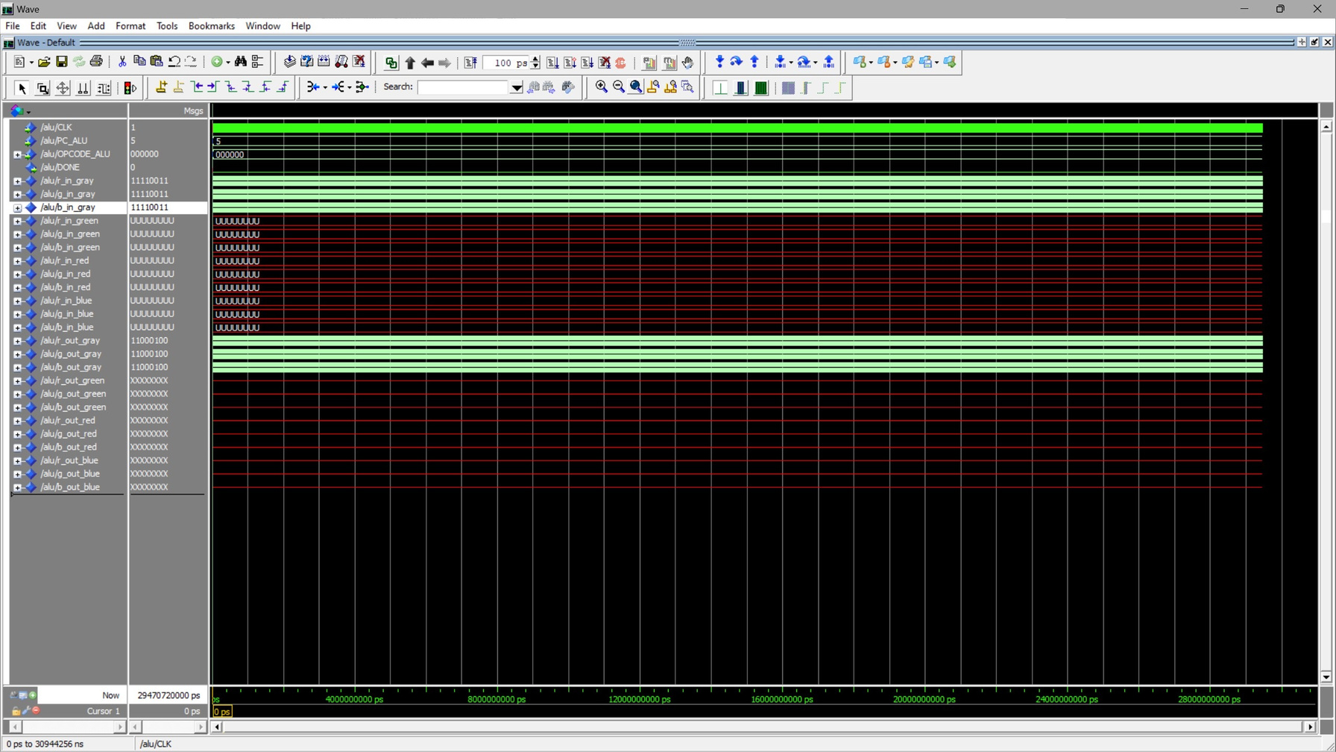
Default Color to Grayscale
Perancangan Sistem Digital - BP08

Slide 17
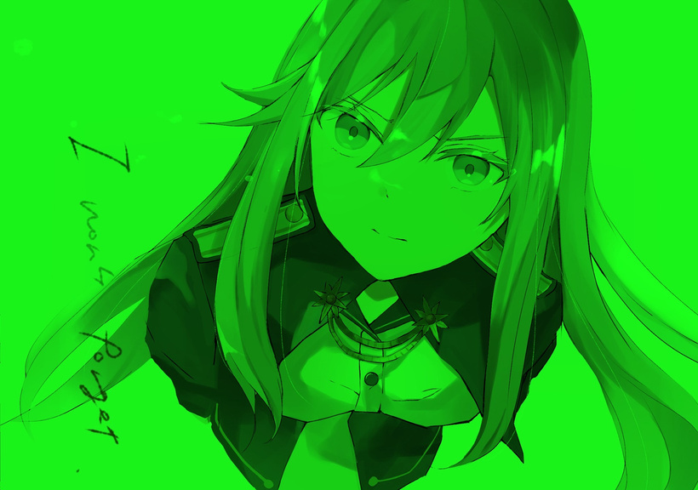
Grayscale to Greenscale
Image before processing
Image after processing
Perancangan Sistem Digital - BP08

Slide 18
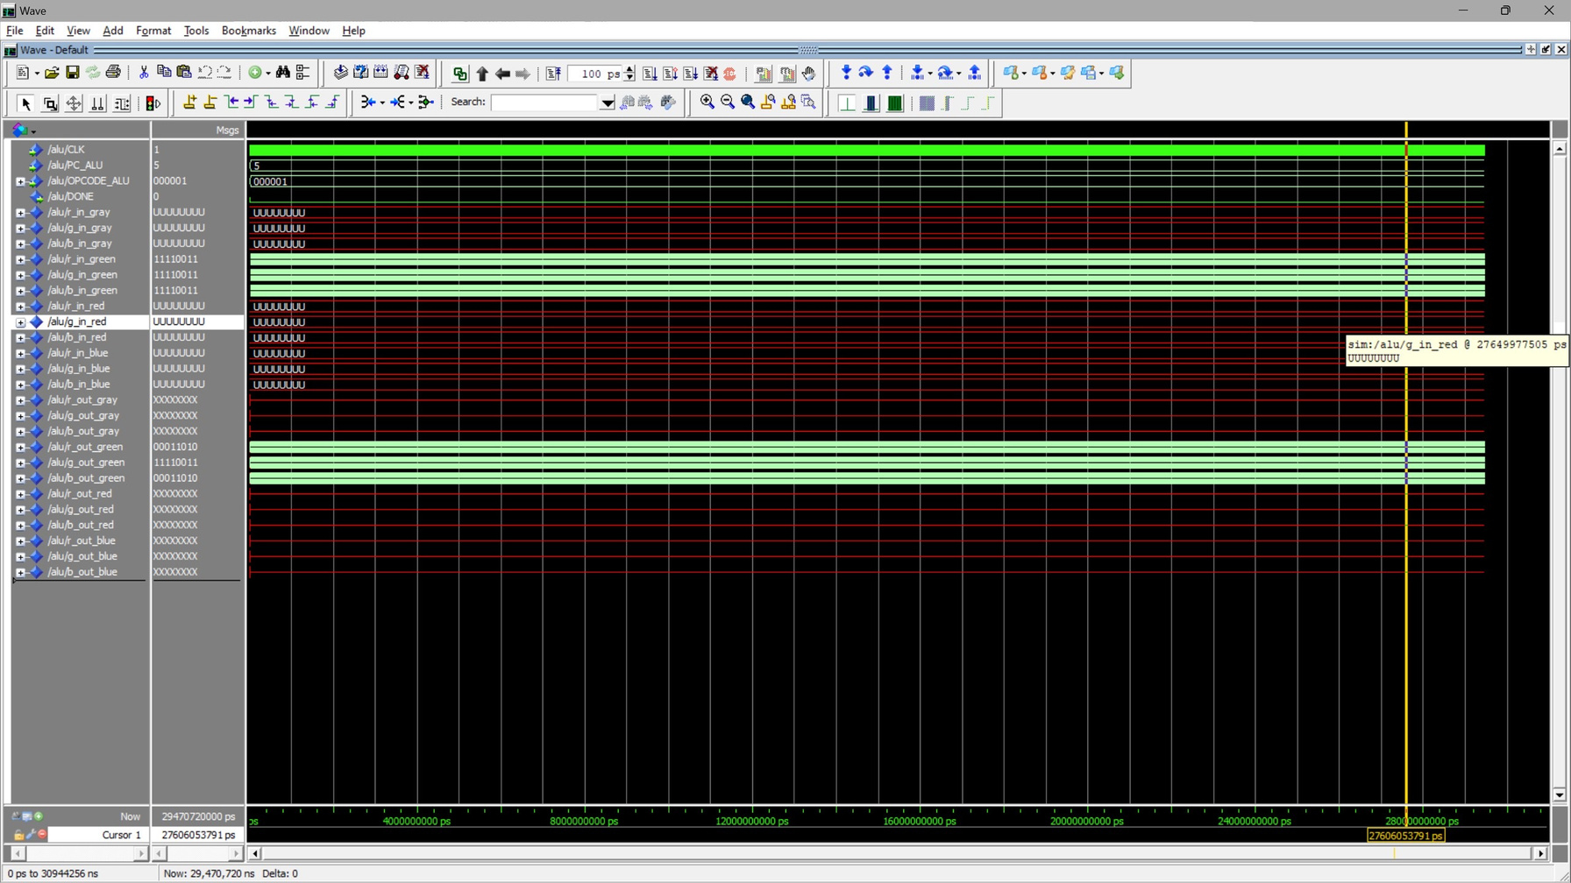
Grayscale to Greenscale
Perancangan Sistem Digital - BP08

Slide 19
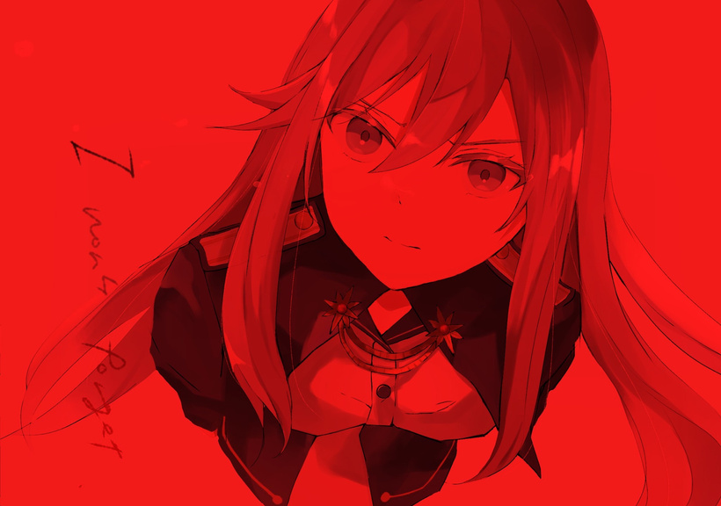
Grayscale to Redscale
Image before processing
Image after processing
Perancangan Sistem Digital - BP08

Slide 20
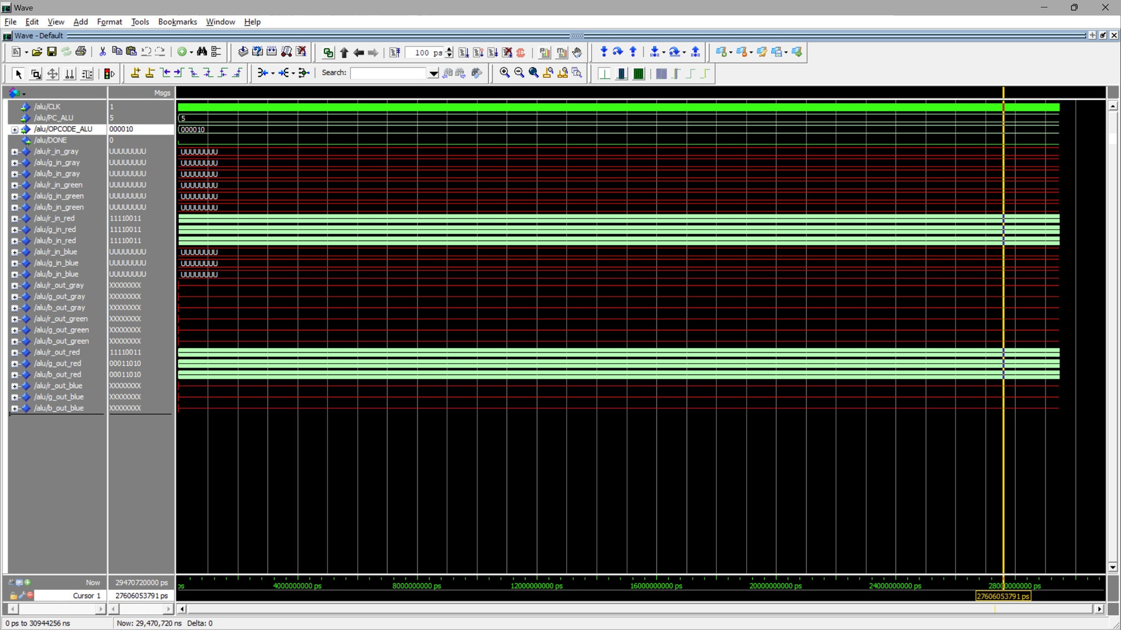
Grayscale to Redscale
Perancangan Sistem Digital - BP08

Slide 21
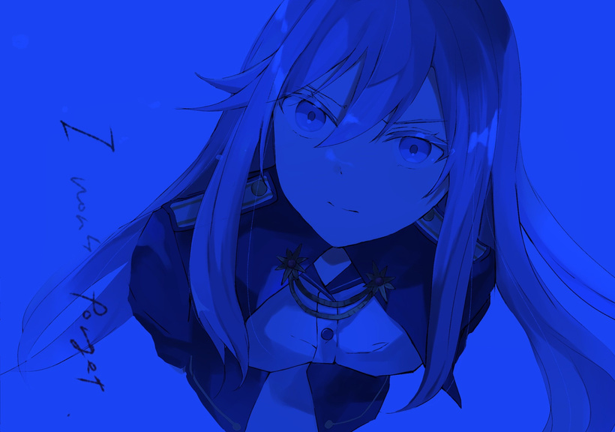
Grayscale to Bluescale
Image before processing
Image after processing
Perancangan Sistem Digital - BP08

Slide 22
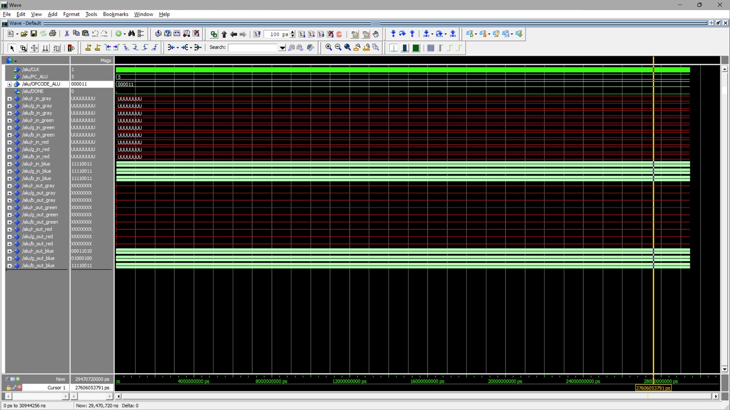
Grayscale to Bluescale
Perancangan Sistem Digital - BP08

Slide 23
Thank You!
Depok, 2023
ANY QUESTION?
BP-08

